Slide 1
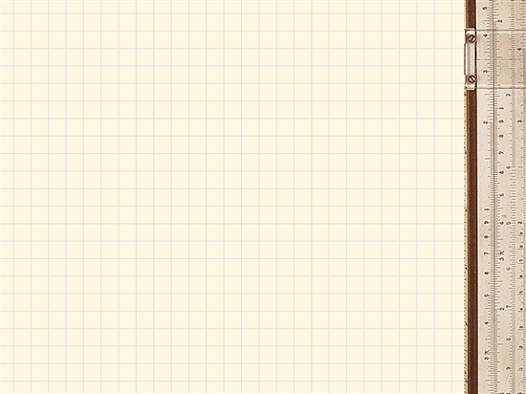
מבני נתונים
שיעור 7: מיון בזמן לינארי

Slide 2
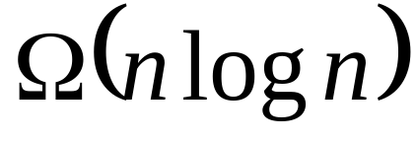
משפט: סיבוכיות זמן הריצה של כל
אלגוריתם מיון המבוסס השוואות
בין האברים הוא -
הוכחה: ניתן לתאר כל מיון השוואה
באמצעות עץ החלטה.
כל צומת בעץ מייצגת השוואה
שמבצע האלגוריתם:
a:b
a≤b
a>b

Slide 3
דוגמה: עץ ההחלטה עבור מיון הכנסה
a₁:a₂
a₁≤a₂
a₁>a₂
a₂:a₃
a₁:a₃
a₂>a₃
a₁>a₃
a₂≤a₃
a₁≤a₃
a₁:a₃
a₂:a₃
{a₁,a₂,a₃}
{a₂,a₁,a₃}
a₁≤a₃
a₁>a₃
a₂≤a₃
a₂>a₃
{a₁,a₃,a₂}
{a₃,a₁,a₂}
{a₂,a₃,a₁}
{a₃,a₂,a₁}
"קלט טוב" – עלה ברמה נמוכה.
"קלט גרוע" – עלה ברמה גבוהה.
גובה העץ – זמן הריצה במקרה הגרוע.

Slide 4
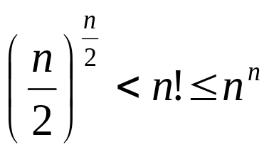
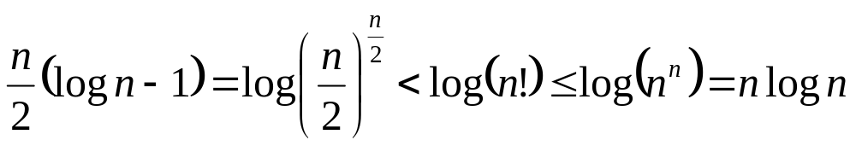
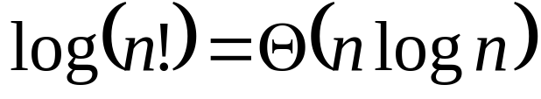
כל תמורה של הסדרה {a₁,a₂,…,a_{n}}
קובעת סדר אפשרי ונמצאת באחד העלים.
לפיכך מספר העלים הוא לפחות n!.
עץ בינארי בגובה h מכיל לכל היותר 2^{h} עלים.
לפיכך n!≤2^{h} ולכן h≥log(n!).
עתה
ולכן
זאת אומרת
וסיבוכיות הזמן של כל מיון השוואה

Slide 5

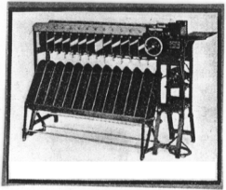

מיון בזמן לינארי
קיים מידע על הקלט.
המיון מבצע פעולות המנצלות מידע
זה (פרט להשוואות נוספות בין האברים).
מיון מנייה
מיון בסיס
מיון דלי

Slide 6
מיון מנייה (Counting sort)
נתון: איברי הקלט מן התחום 1 עד k
כאשר k=O(n)
רעיון: שימוש במערך מונים.
Counting-Sort(A,B,k)
for i←1 to k
do C[i]←0
for j←1 to length[A]
do C[A[j]]←C[A[j]]+1
for i←2 to k
do C[i]←C[i]+C[i-1]
for j←length[A] downto 1
do B[C[A[j]]←A[j]
C[A[j]]←C[A[j]]-1
יעילות O(n+k)

Slide 7
מיון מנייה (Counting sort)
דוגמה:
A קלט
5 | 2 | 1 | 3 | 2 | 6 | 1 | 2 | 5 | 6
C מערך מונים
2 | 3 | 1 | 0 | 2 | 2
C מערך צבירה
2 | 5 | 6 | 6 | 8 | 10
B פלט

Slide 8
מיון מנייה (Counting sort)
דוגמה:
A קלט
5 | 2 | 1 | 3 | 2 | 6 | 1 | 2 | 5 | 6
C מערך צבירה
2 | 5 | 6 | 6 | 8 | 10
B פלט
 |  |  |  |  |  |  |  |  | 6

Slide 9
מיון מנייה (Counting sort)
דוגמה:
A קלט
5 | 2 | 1 | 3 | 2 | 6 | 1 | 2 | 5 | 6
C מערך צבירה
2 | 5 | 6 | 6 | 8 | 9
B פלט
 |  |  |  |  |  |  | 5 |  | 6

Slide 10
מיון מנייה (Counting sort)
דוגמה:
A קלט
5 | 2 | 1 | 3 | 2 | 6 | 1 | 2 | 5 | 6
C מערך צבירה
2 | 5 | 6 | 6 | 7 | 9
B פלט
 |  |  |  | 2 |  |  | 5 |  | 6

Slide 11
מיון מנייה (Counting sort)
דוגמה:
A קלט
5 | 2 | 1 | 3 | 2 | 6 | 1 | 2 | 5 | 6
C מערך צבירה
2 | 4 | 6 | 6 | 7 | 9
B פלט
 | 1 |  |  | 2 |  |  | 5 |  | 6

Slide 12
מיון מנייה (Counting sort)
דוגמה:
A קלט
5 | 2 | 1 | 3 | 2 | 6 | 1 | 2 | 5 | 6
C מערך צבירה
1 | 4 | 6 | 6 | 7 | 9
B פלט
 | 1 |  |  | 2 |  |  | 5 | 6 | 6

Slide 13

שאלה למחשבה
שורה 7 שונתה.
מה השתנה?
Counting-Sort(A,B,k)
for i←1 to k
do C[i]←0
for j←1 to length[A]
do C[A[j]]←C[A[j]]+1
for i←2 to k
do C[i]←C[i]+C[i-1]
for j←1 to length[A]
do B[C[A[j]]←A[j]
C[A[j]]←C[A[j]]-1

Slide 14
מיון בסיס (Radix sort)
נתון: איברי הקלט המיוצגים בבסיס k
הם בני d ספרות, כאשר d קבוע.
רעיון: מיון נפרד עבור כל ספרה
Radix-Sort(A,d)
for i←1 to d
do use a stable sort to sort
array A on digit i
יעילות
O(d(n+k))=O(n+k)

Slide 15
מיון בסיס (Radix sort)
540
618
129
358
743
666
820
562
170
509
540
820
170
562
743
666
618
358
129
509
509
618
820
129
540
743
358
562
666
170
129
170
358
509
540
562
618
666
743
820
דוגמה:
אחדות
עשרות
מאות

Slide 16
תרגיל
כיצד ניתן למיין n מספרים
מן התחום ([0,n² בסיבוכיות
זמן ריצה O(n)?
רמז: הצג את המספרים בבסיס n.

Slide 17
מיון דלי (Bucket sort)
נתון: n איברי הקלט מפולגים באופן אחיד בקטע [0,1)
רעיון: חלוקת הקטע ל-n תת-קטעים ("דליים")
מבנה נתונים: מערך B של רשימות מקושרות.
Bucket-Sort(A)
n←length[A]
for i←1 to n
do insert A[i] into list B[⌊nA[i]⌋]
for i←0 to n-1
do sort B[i] with insertion sort
concatenate the lists
יעילות: תוחלת
זמן הריצה O(n)

Slide 18
מיון דלי (Bucket sort)
.56
.14
.97
.38
.07
.81
.89
.17
.59
.22
0
1
2
3
4
5
6
7
8
9
.07
דוגמה:
.17
.14
.22
.38
.59
.56
.89
.81
.97
A
B

Slide 19
שאלות למחשבה
מה סיבוכיות זמן הריצה של
מיון דלי במקרה הגרוע?
2. איזה שינוי פשוט ניתן לבצע,
כך שתשמר תוחלת זמן הריצה
הלינארית. ובמקרה הגרוע
נקבל סיבוכיות זמן ריצה ?O(nlogn)

Slide 20
בעיה
מיין במקום מערך A בגודל n
שהמפתחות בו הן 0 או 1,
בסיבוכיות זמן ריצה O(n).

